Slide 1

Tema 4. Agera för barnet
– anmäl din oro till socialtjänsten och skapa trygghet för barnet i förskolan

Slide 2
Vad ska vi göra idag?
Följa upp förra temat: Hur ska ni bemöta och fråga ett barn om våld?
Introduktion av tema 4: Agera för barnet – anmäl din oro till socialtjänsten och skapa trygghet för barnet i förskolan.
Ta del av faktabladet.
Följ upp och fördjupa innehållet i faktabladet.
Diskutera ett scenario utifrån Filmen om Selma.
Gör en övning: Hur går en orosanmälan till?
Sammanfatta och utvärdera dagen.
Notes:
Det kan vara bra att följa upp förra tillfället, frågor och funderingar som väcktes vid förra tillfället? Någon som behöver lyftas idag. förtydliga och förklara et

Slide 3

Film om olika behov och skydd
Notes:
Visa filmen Olika behov och skydd

Slide 4
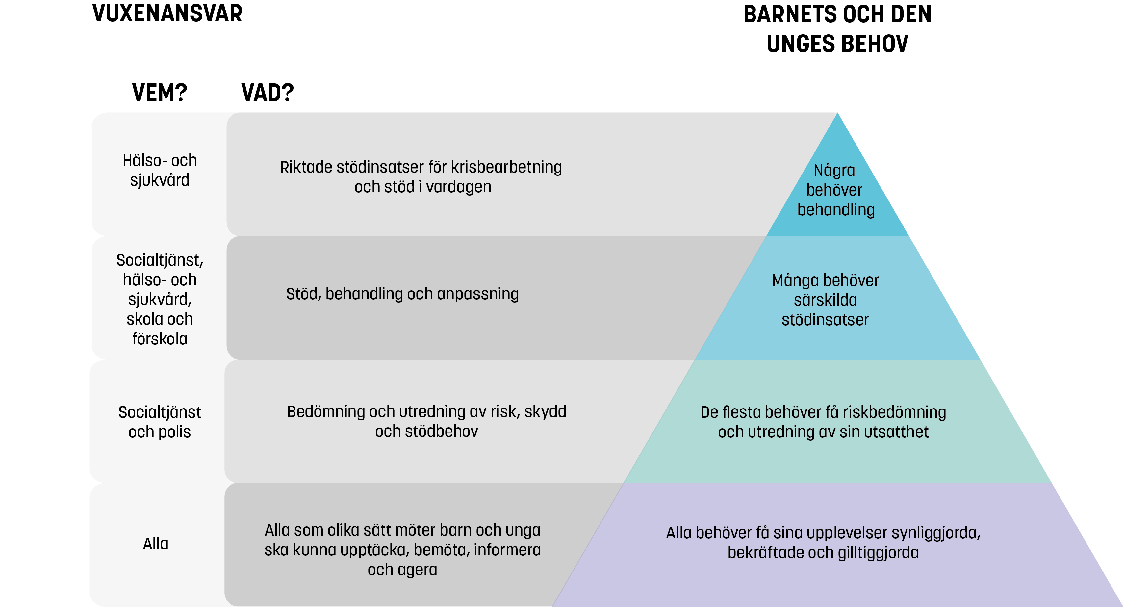
Samhällets skydd, stöd och behandling för barn och unga som blir utsatta för våld
Notes:
Barn är olika och har också olika behov av skydd och stöd. Här är en modell som kan vara intressant att visa vad som är förskolans uppdrag.
Modellen visar barns olika behov av stöd och myndigheters och verksamheters uppdrag och ansvar att tillgodose behovet. För förskolan är det nivå 1 och nivå 3 som är aktuell
Nivå ett är pyramidens bas. Alla barn måste få känna och veta att våld inte är acceptabelt. Alla barn behöver få sina upplevelser bekräftade och att vuxenvärlden har uppmärksammat utsattheten och kommer att agera.
Alla som på olika sätt möter barn och unga ska kunna upptäcka, bemöta ococh informera barn och unga i samband med våld. Alla måste agera.
Hur detta går till skiljer sig åt mellan verksamheter. För verksamheter där barn och unga befinner sig en längre tid, exempelvis i förskolan, skolan eller i fritidsverksamheter, kan det handla om att personal måste agera både genom att göra en anmälan till socialtjänsten och att skapa trygghet och omsorg för barnet. Det handlar om att som vuxen finnas där, bemöta, informera och ta del av barnets upplevelser.
Nivå 3. Många barn behöver särskilda stödinsatser som krisbearbetning men också andra former av stöd. På nivå tre kan det handla om riktade insatser från socialtjänst eller verksamheter med uppdrag att arbeta med problematik av det här slaget. Det kan också handla om en annan form av stöd. Exempelvis kan barn och elever i förskolan och skolan behöva särskilt anpassade aktiviteter för att klara uppsatta kunskaps- och lärandemål.
Du kan läsa mer i Basprogrammet kap 10.4 om modellen och referenser om var delar av modellen är hämtad

Slide 5
Du måste agera
Det är viktigt att du agerar om du misstänker eller får veta att ett barn har blivit utsatt för våld. Du måste göra en formell anmälan till socialtjänsten, polisen och andra myndigheter för att de ska kunna utreda om det finns skäl för oro. Syftet med en utredning är att undersöka om samhället på något sätt måste ingripa för att tillgodose barnets behov av och rätt till skydd och stöd.
Notes:
Läs mer i Basprogrammet 10.3
Haninge kommun har riktlinjer för vad som gäller i samband med en orosanmälan. Den ligger i kurspärmen

Slide 6
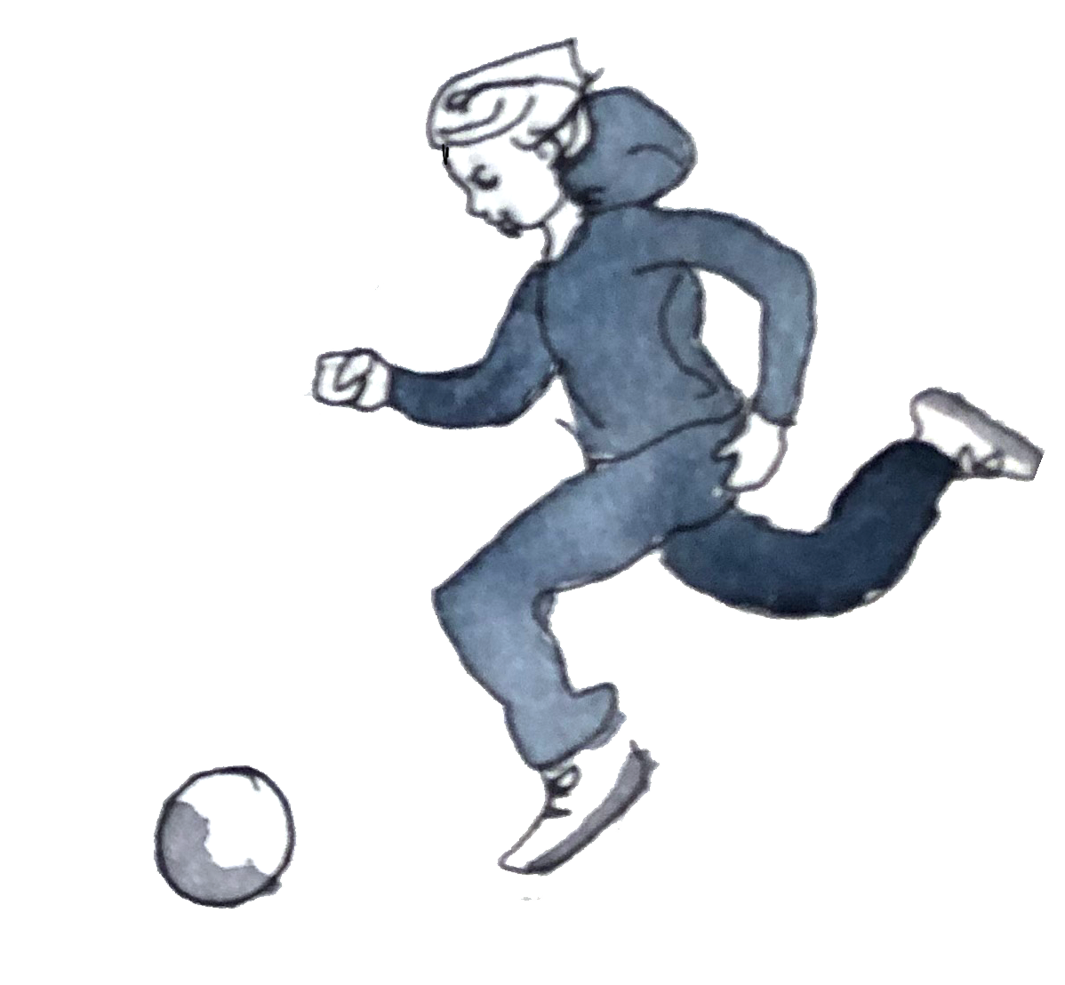
Vad ska du göra om ett barn far illa?
Anställda på vissa myndigheter och i vissa verksamheter som berör barn och unga (skola, hälso- och sjukvård och tandvård) är skyldiga att genast anmäla till socialtjänsten
om de misstänker att ett barn (0-18 år) far illa.

Slide 7

Filmen ”Att göra en orosanmälan”

Slide 8
Det är din oro du ska anmäla…
…och det räcker med en misstanke om att barnet far illa. Du behöver inte vara säker på att någon form av våld faktiskt förekommer, varken om det handlar om bevittnat våld eller att barnet själv är utsatt. Det är socialtjänsten som bedömer om barnet har behov av skydd och stöd. Om du gör en polisanmälan är det en åklagare som avgör om det finns tillräcklig bevisning för att styrka ett brott. Att känna oro för ett barn är tillräckligt för att motivera en anmälan till socialtjänsten.
Notes:
Läs mer i Basprogrammet 10.3

Slide 9
Berätta inte om din anmälan om du misstänker att en närstående utövar våld
Du bör inte berätta om din anmälan för omsorgspersonerna, om du misstänker att barnet blir utsatt för våld av en närstående. Att informera omsorgspersonerna kan innebära en risk för barnet som då kan utsättas för ytterligare våld eller hot. Barnet kan skrämmas till tystnad. Det kan ibland kännas svårt för den som ska göra anmälan att inte berätta för barnets omsorgspersoner, men barnets skydd måste prioriteras.
Omsorgspersonerna får information av socialtjänsten eller polisen när en planering är gjord och barnets skyddsbehov är bedömt.
Notes:
Läs mer i Basprogrammet 10.3

Slide 10
Ibland är det viktigt att du berättar
Om det däremot är en okänd, avlägsen person eller personal på förskolan som misstänks ha utsatt barnet för brott kan du informera omsorgspersonerna, så att de kan ge stöd till barnet.
Detta gäller även om det är ett annat barn som kan ha utsatt ett annat barn för våld.
Notes:
Läs mer i Basprogrammet 10.3

Slide 11
Du kan få veta om din anmälan leder till en utredning
Du kommer att få veta att din anmälan har tagits emot eftersom socialtjänsten har rätt att informera den som har gjort anmälan ifall en utredning har inletts, inte har inletts eller redan pågår (om det inte är olämpligt).
Du har däremot inte rätt att ta del av annan information gällande utredningen och eventuella insatser. Om omsorgspersonerna och barnet samtycker kan socialtjänsten bryta sekretessen och lämna ut uppgifter till dig, till exempel om att utredningen har avslutats och om insatser har beviljats.
Notes:
Läs mer i Basprogrammet 10.3

Slide 12
Efter anmälan
Socialtjänsten kan kontakta dig som har anmält för att få mer information om barnet.
Du kan också bli kallad till anmälningsmöte av socialtjänsten. Syftet med det är att ta tillvara anmälarens engagemang och kompetens och uppmärksamma barnets situation. Socialnämnden bjuder in till mötet och det är frivilligt för barnet, omsorgspersoner och den som gjort anmälan att delta i mötet. Anmälaren kan inte kräva ett anmälningsmöte.
Notes:
Läs mer i Basprogrammet 10.3

Slide 13
Viktigt att veta!
Om det framkommer nya uppgifter efter att du har gjort din anmälan ska du göra en ny anmälan. Det är även viktigt att göra en ny anmälan om oron kvarstår efter den första utredningen.
Notes:
Läs mer i Basprogrammet 10.3

Slide 14
Att göra en polisanmälan
I vissa fall kan du behöva göra en polisanmälan i samband med din anmälan till socialtjänsten.
Ring 112 i akuta situationer eller vid uppenbar fara för barnet.
Om du vill göra en polisanmälan som inte är akut ring 114 14.
Tänk på att du som yrkesverksam är skyldig att göra en orosanmälan när du misstänker att ett barn far illa. Om du samtidigt gör en polisanmälan så ska du uppge både för polis och socialtjänst att du har gjort en anmälan till respektive myndighet.

Slide 15

Vad händer efter polisanmälan?

Slide 16
Barnahus
När socialtjänsten eller polisen får in en anmälan om att ett barn skulle kunna vara utsatt för våld eller övergrepp aktualiserar de barnet i ett Barnahus. Där blir barnet förhörd av polisen och eventuellt undersökt av läkare.
Du kan som pedagog behöva följa med ett barn till ett Barnahus. Du är barnets trygghet i en miljö som kan verka skrämmande och där hen inte känner någon.
Filmen om Barnahus
Notes:
Här kan det vara bra att dela ut informationsmaterial från Barnahus i Haninge
Läs mer i Basprogrammet 10.5

Slide 17
Pedagogen – en nyckelperson
Förskolan är en naturlig del av barn vardagsliv. Du som arbetar i dessa verksamheter har därför en unik möjlighet att kunna stödja och hjälpa barn och deras familjer. För många barn kan det vara enda möjligheten att träffa andra vuxna än de egna omsorgspersonerna. Här finns tillgång till vuxna som lyssnar, förstår och agerar. Det är också till förskolan som många barn (och deras omsorgspersoner) först vänder sig för att be om hjälp. Därför är det viktigt att arbeta för att skapa en trygg och omhändertagande miljö i förskolan. Inte minst för att försöka åstadkomma daglig kontinuitet, stabilitet och rutiner för barn och elever som lever med kaos i hemmet.
Notes:
Läs mer i Basprogrammet 10.4

Slide 18
Faktablad ”Agera för barnet”
Ett faktablad ”Agera för barnet – anmäl din oro till socialtjänsten och skapa trygghet för barnet i förskolan” (pdf)
Inläst faktablad ”Agera för barnet – anmäl din oro till socialtjänsten och skapa trygghet för barnet i förskolan” (mp3)

Slide 19

Filmen om Selma
Notes:
Instruktioner för scenariot ligger i kursmappen

Slide 20
Hur går du tillväga när du ska göra en orosanmälan?
Gör en skriftlig anmälan till socialtjänsten i den kommun som barnet tillhör.
Berätta vilket barn det gäller och beskriv alla uppgifter om barnets omsorgspersoner (namn, adressuppgifter, personnummer eller födelsedata) om det är möjligt.
Det är bra om du berättar hur du har fått information om att barnet far illa.
Anmälan ska innehålla en beskrivning av vad oron handlar om, gärna på ett så konkret och detaljerat sätt som möjligt.
Det är extra viktigt att det framgår om det handlar om våld.
I vissa kommuner går det att göra en orosanmälan via kommunens e-tjänst och på vissa kommuners och regioners webbplatser finns det blanketter som du kan ladda ner.
Vid akuta ärenden, när socialkontoret är stängt, finns jourtelefonnummer på kommunens webbplats. Det går också att ringa 112 och be polisen kontakta socialjouren.

Slide 21
Övning – att göra en orosanmälan
Notes:
Instruktioner i kursmappen och blankett for oroanmälan i Haninge kommun

Slide 22
Sammanfatta och utvärdera dagen
Notes:
Det sista tillfället kan läggas upp på olika sätt. Du vill kanske utvärdera själva träffen men
också göra en utvärdering av hela utbildningen.
För utvärdering av själva tillfället kan du använda samma frågor som under tidigare träf-
far.
Förslag hur du kan göra en utvärdering av hela utbildningen kommer under våren

